Slide 1

강환국의 스승님의 2025년 미국시장 전망
래리 윌리엄스, 그의 2024년 예측도 한번 보죠!

Slide 2

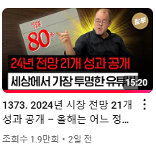
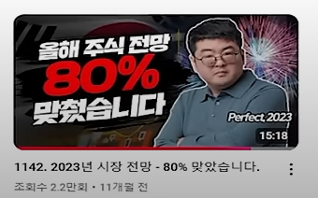

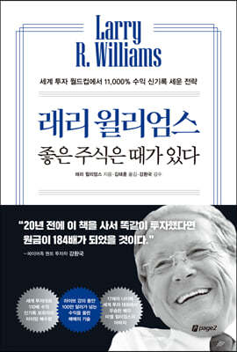
강환국의 스승님의 2025년 미국시장 전망
강환국 스승님이 누구길래?
두 명이 있는데 -
리스크 관리, 트레이딩 – Iron Kim ‘사부님’
그리고 시장전망, 계절성 – Larry Williams! 뵌 적도 없지만 내 스승님
저분께 배운 내용으로 2023, 2024년 시장 전망 적중률 80%
스승님의 시장 전망 내용과 제 내용을 비교해 보시죠!
전설의 1218 영상 (Iron Kim 사부님)

Slide 3
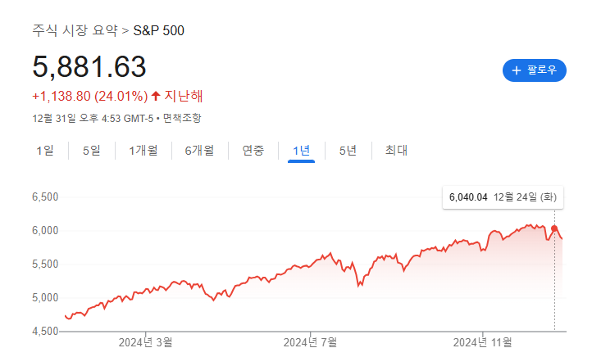
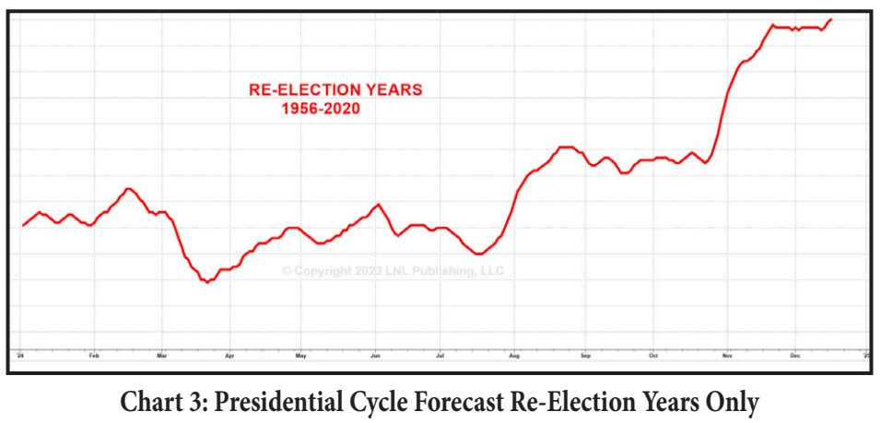
강환국의 스승님의 2025년 미국시장 전망
스승님은 매년 100페이지 넘는 PDF 생산, 200달러에 구매 가능 – 저는 당장 구매!
2024년 전망과 결과 한번 볼까요(1153 영상)
재선 해라 미국 시장이 강할 것을 예측 (맞았음)
월별 흐름 + 상반기 약하다는 전망은 맞지 않았지만 쨌든 해피엔드!
강환국도 2024년 내내 재선 때문에 오른다고 하고 다녔잖아

Slide 4
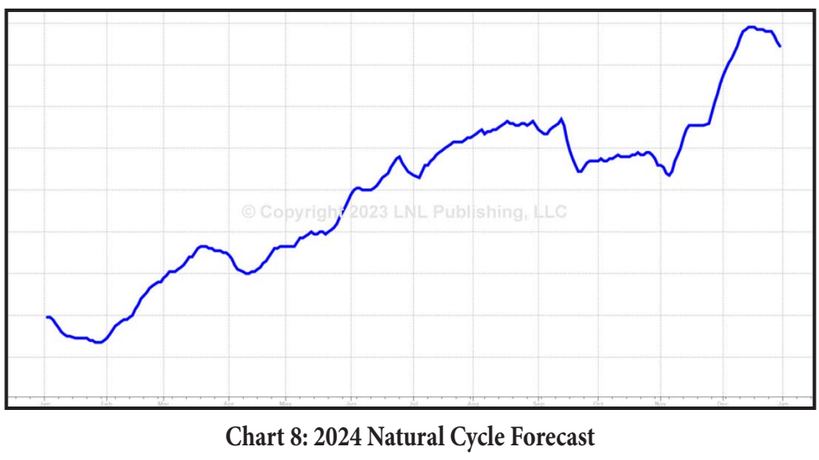
강환국의 스승님의 2025년 미국시장 전망
이 전망은 좀 더 잘 맞았다
Natural Cycle – 과거에 2023년 다음 해와 비슷한 패턴을 보였던 해
이걸 봐도 2024년 오른다고 했는데 -
오호 – 실제로 미국 주식이 이 사이클과 상당히 비슷하게 움직였다!

Slide 5

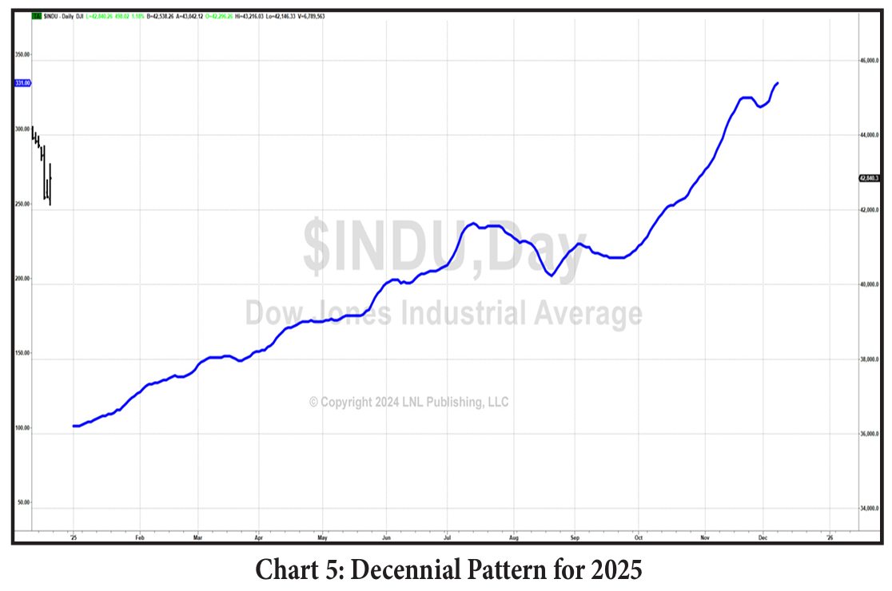
강환국의 스승님의 2025년 미국시장 전망
이제 2025년 전망을 보죠
1. 10년 사이클 패턴
아주, 아주 좋아 보인다!
3분기에 조금 주춤하는 것 빼고는 지속 상승
1880년대부터 5로 끝나는 해 미국 주식 빠진 적 없음!

Slide 6
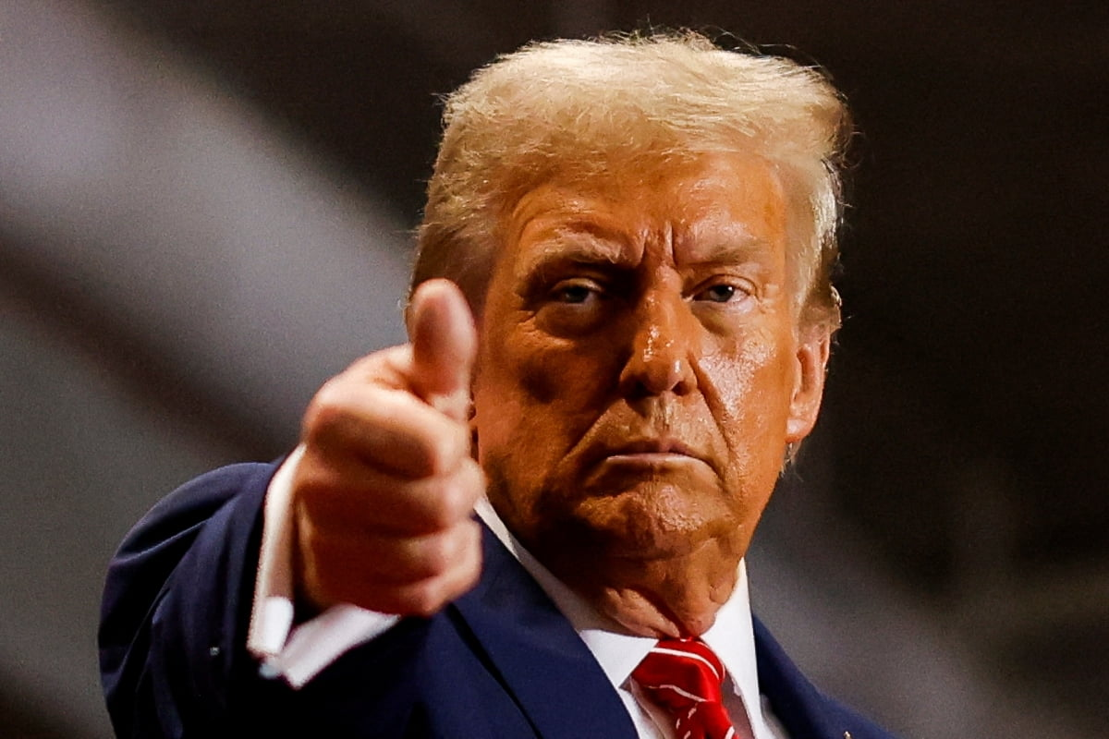
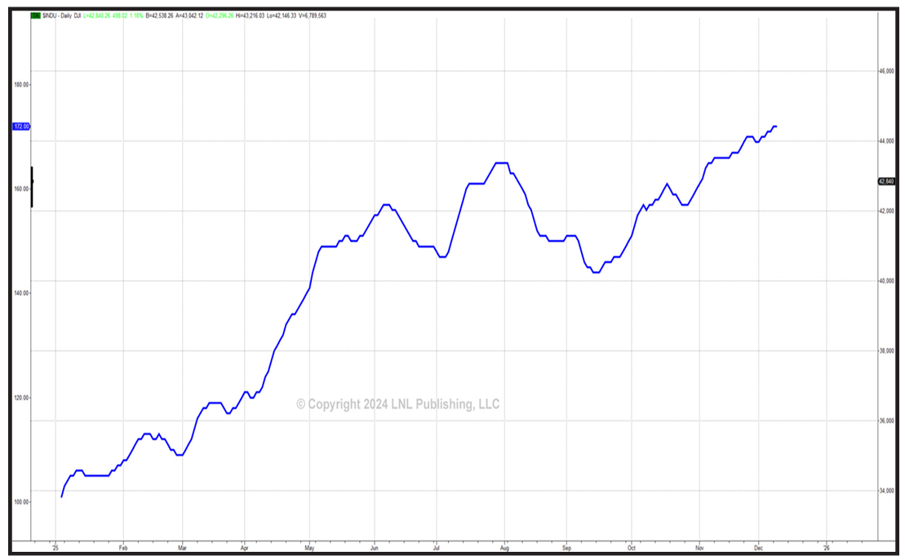
강환국의 스승님의 2025년 미국시장 전망
이제 2025년 전망을 보죠
2. 10년 사이클 패턴 + 대통령 사이클 패턴 콤보
대통령 1년차 평균 수익이 ‘5’로 끝나는 해보다는 덜 좋음
그래서 3분기 조정이 좀 더 클 수도 – 그러나 결론은 내년엔 오른다

Slide 7
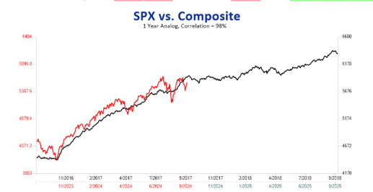
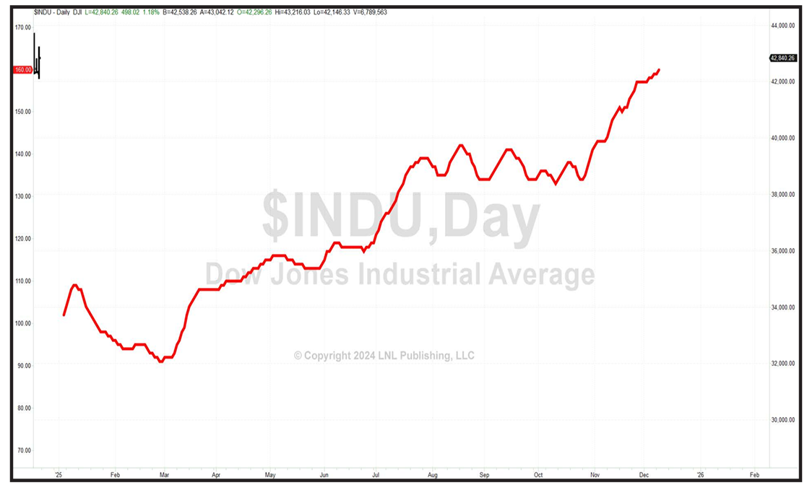
강환국의 스승님의 2025년 미국시장 전망
최근 수십년 동안 2024년과 가장 비슷한 해를 찾고, 그 다음 해 주식시장은 어떻게 움직였나?
3. Natural Cycle
이게 2023, 24년에 꽤 잘 맞았음!
그래서 난 얘가 좀 더 신뢰가 간다 - 1분기 조정, 3분기 좀 비실
참고로 지금은 2016~17년과 아주 비슷!!

Slide 8
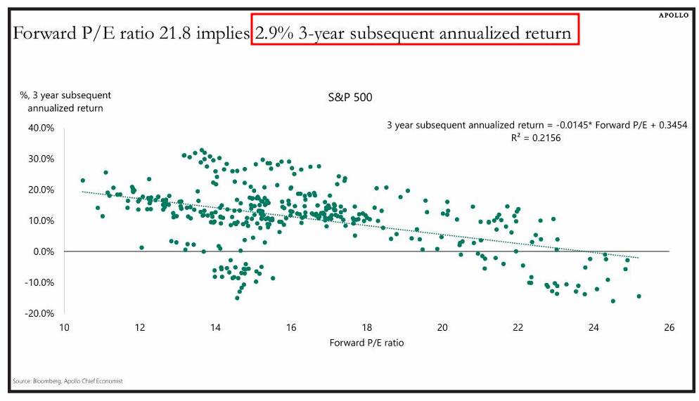
강환국의 스승님의 2025년 미국시장 전망
2025년은 2024년보다 덜 좋을 것이다
밸류에이션 문제 - PER가 현재 27 수준 (역사적 평균 약 15)
사이클 이론상 2025년 상승장은 확실한데
설마 또 20-30% 상승할까? 어려워 보임 (나는 7~15% 정도 예상, 왜 그럴까?)

Slide 9
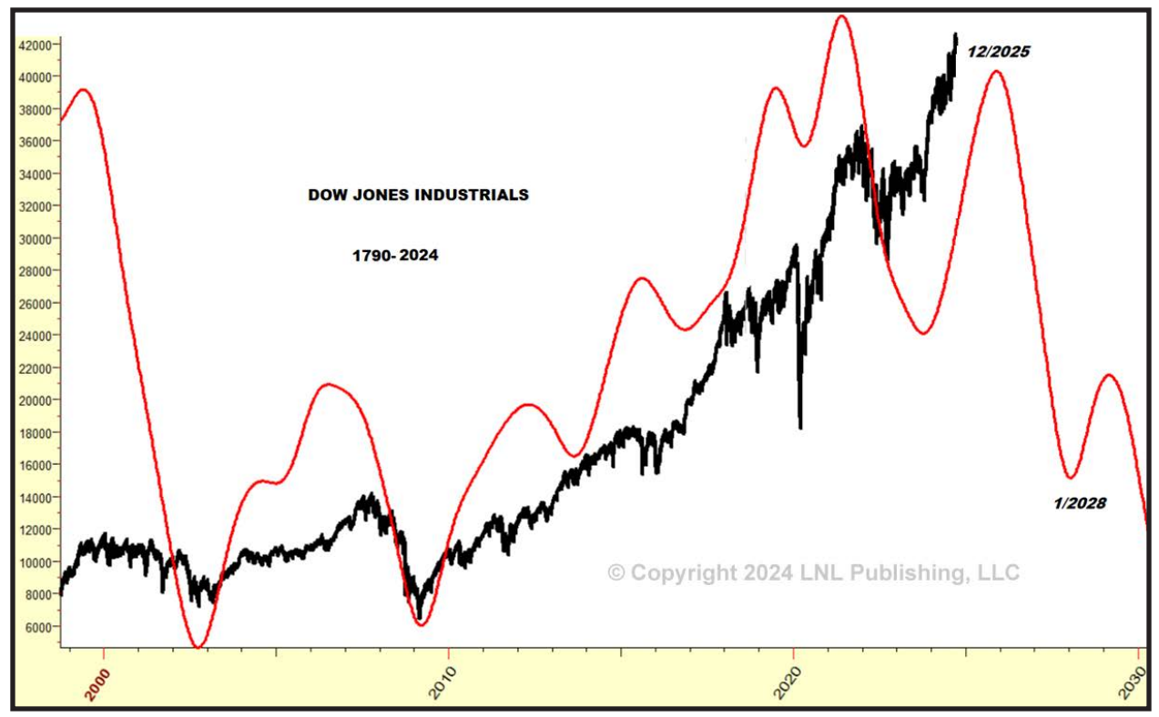
강환국의 스승님의 2025년 미국시장 전망
이제 유튜브에서 안 했던 내용 - 그래서 주식시장 언제 꺾이나?
1. 다우 존스 초장기 사이클
2009년부터 시작한 강세장, 2025년 12월에 끝난다!? (코인도 대충 이때?)
2026~28년은 딱히 재미있어 보이지 않음

Slide 10
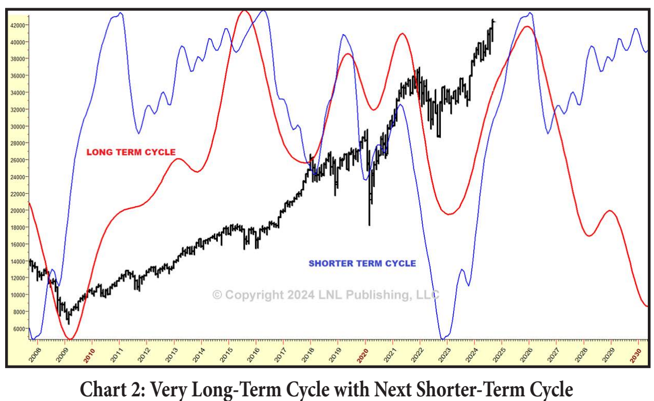
강환국의 스승님의 2025년 미국시장 전망
그래서 주식시장 언제 꺾이나?
2. 다우 존스 단기 사이클
얘도 2025년 말까지 오를 가능성 높음

Slide 11
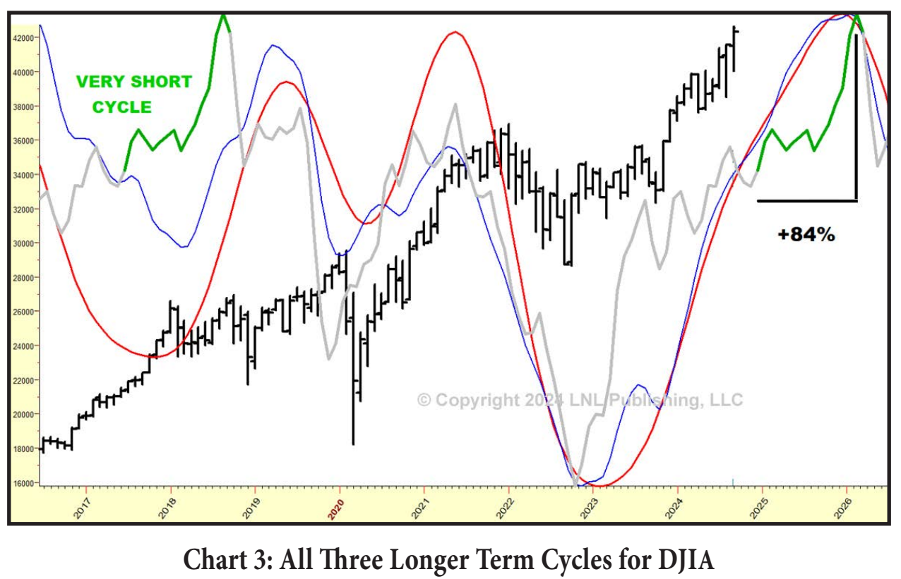
강환국의 스승님의 2025년 미국시장 전망
그래서 주식시장 언제 꺾이나?
3. 다우 존스 초단기 사이클
얘는 2025년 오를 확률이 84%, 장기/단기 사이클과 비슷한 시기에 꺾임

Slide 12
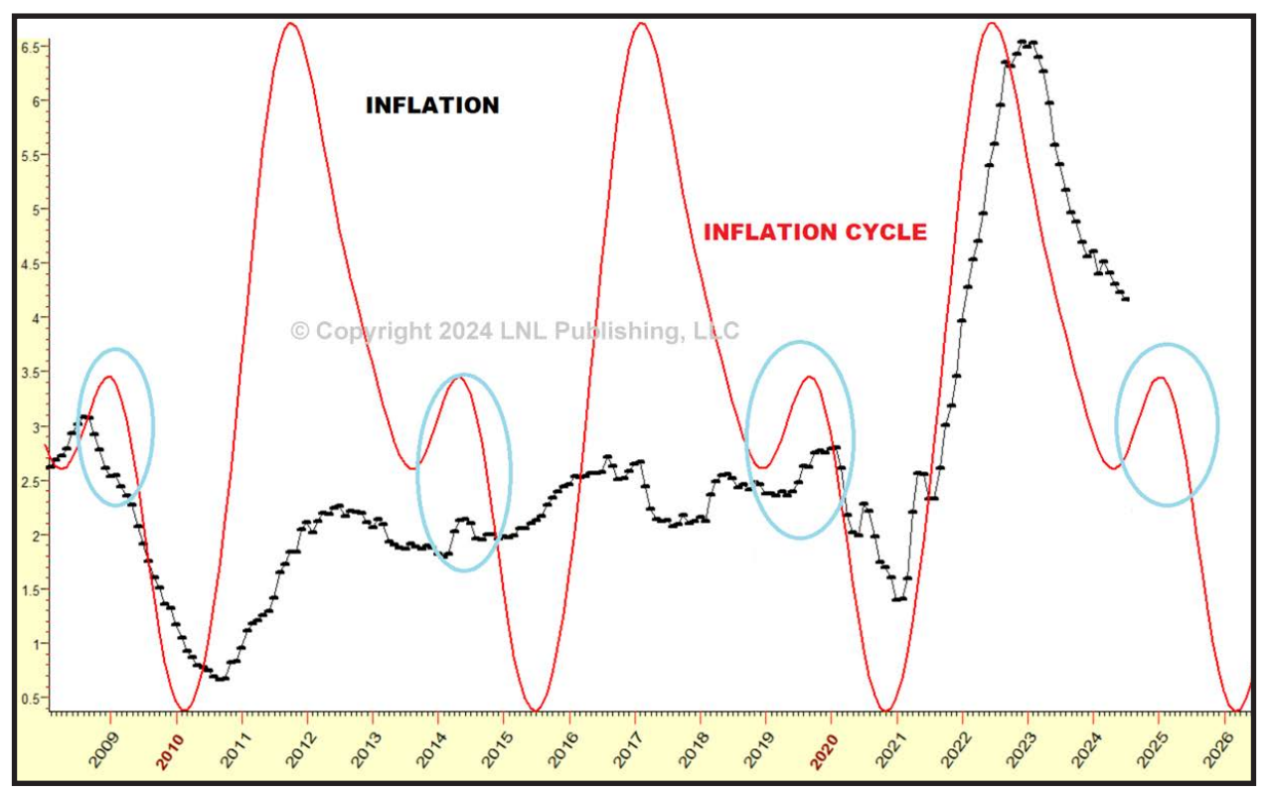
강환국의 스승님의 2025년 미국시장 전망
이제 거시경제!
인플레이션
물가상승 – 금리인상 – 시중 돈 마름 – 자산가격 하락 (2022)
인플레이션은 6년 사이클을 따른다!! (폭은 늘 다른데 방향을 보시라! ‘대충’맞다)
조금 반등하다가 2026년 초부터 다시 상승!

Slide 13
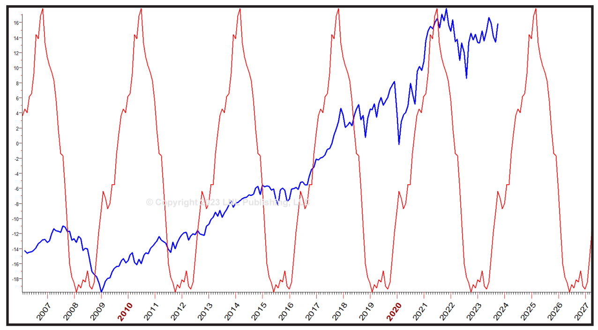
강환국의 스승님의 2025년 미국시장 전망
이제 거시경제!
산업 생산(Industrial Production)이 꺾이면 7-10개월 후 주식이 최고점 도달 (그리고 하락)
그런데 약 2025년 8월에 산업 생산이 고점을 찍을 것 같음
그럼 2026년 3월 언저리부터 주식시장 흔들흔들?
실제로 산업 생산 데이터가 꺾이는지 예의주시하자!!

Slide 14
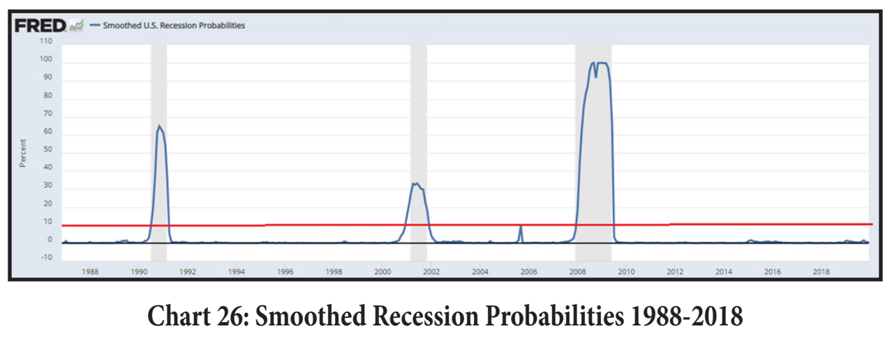
강환국의 스승님의 2025년 미국시장 전망
그리고 드디어… 그놈의 경기침체!
우선: 연준에서 저런 데이터를 매월 발표 (경기침체 확률)
저게 10 이상으로 넘어가면 경기침체가 온다고 보면 된다, 그런데 -

Slide 15
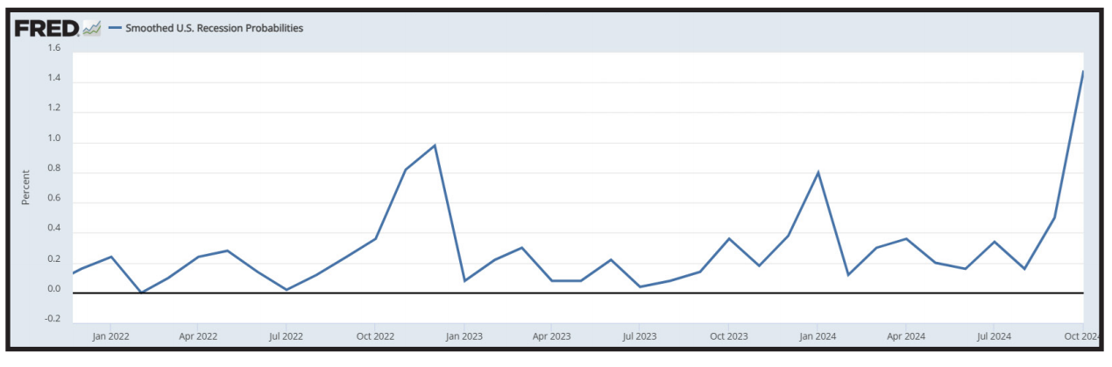
강환국의 스승님의 2025년 미국시장 전망
그리고 드디어… 그놈의 경기침체!
지금 좀 올랐는데 그래봤자 1.48
10보다 훨씬 낮아 – 어쩌지 경기침체 신도들 또 울겠네!

Slide 16
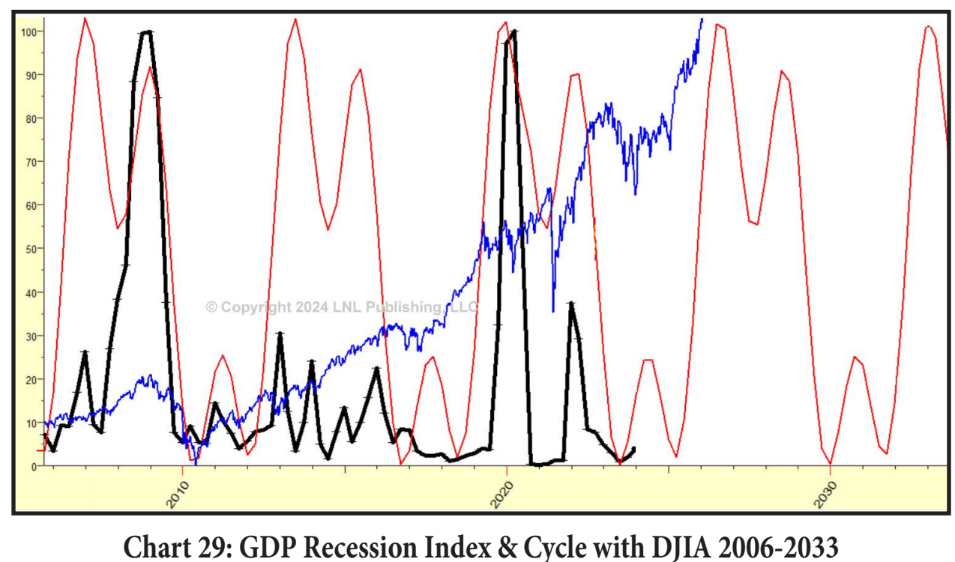
강환국의 스승님의 2025년 미국시장 전망
그럼 언제 오나?
경기침체는 대강 6.5년 사이클을 따른다!
주식이 고점을 찍은 후 경기침체가 온다! (당연한 얘기인데 맨날 이 두개를 혼동)
다음 경기침체는 2026년 중반에 시작, 그럼 주식은 아마 2025년 말/2026년 초에 고점

Slide 17
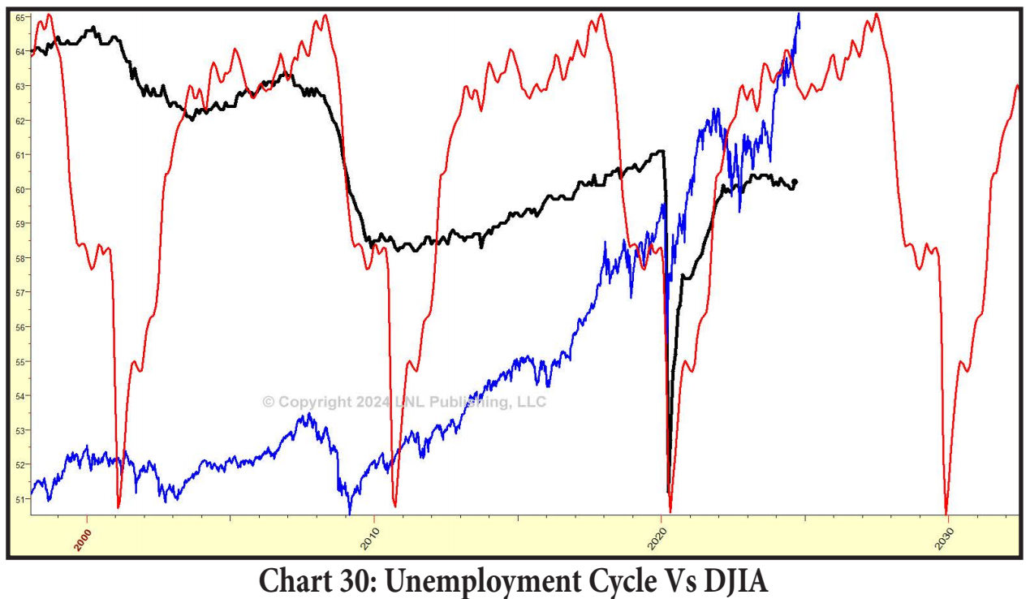
강환국의 스승님의 2025년 미국시장 전망
일자리도 매우 중요하지!
얘는 보통 9년 사이클을 따른다
2026년 말까지는 실업률이 크게 증가하지 않는다
실업률은 보통 후행지표 – 역시 2026년에 주식시장이 무너지나!

Slide 18
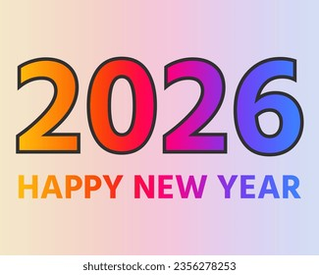

강환국의 스승님의 2025년 미국시장 전망
아니 정말 거의 모든 사이클이 -
“2025년 말/2026년 초반 망한다”라고 외치네!?
주식 시장 사이클 3개가 다 2026년 망조 외치고
경기침체, 인플레, 산업생산, 일자리 사이클 등 매크로 데이터도 2026년 하락장을 외치네!?
이번에 처음 외치는 것 아님 – 원래 전, 전전 보고서에도 2022년 상승장이 3-4년 간다고 주장
그건 내가 스승님께 배운 내용과도 일치한다
…or not

Slide 19
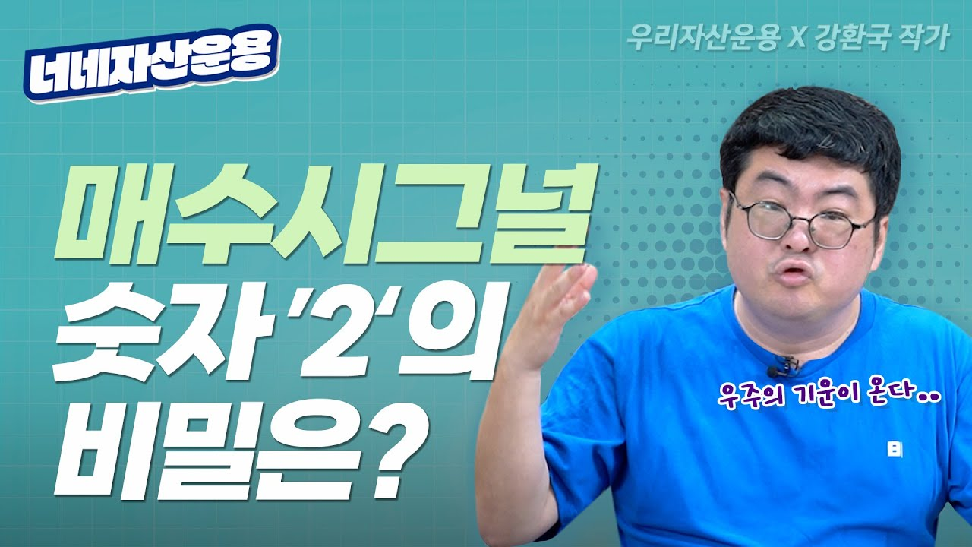
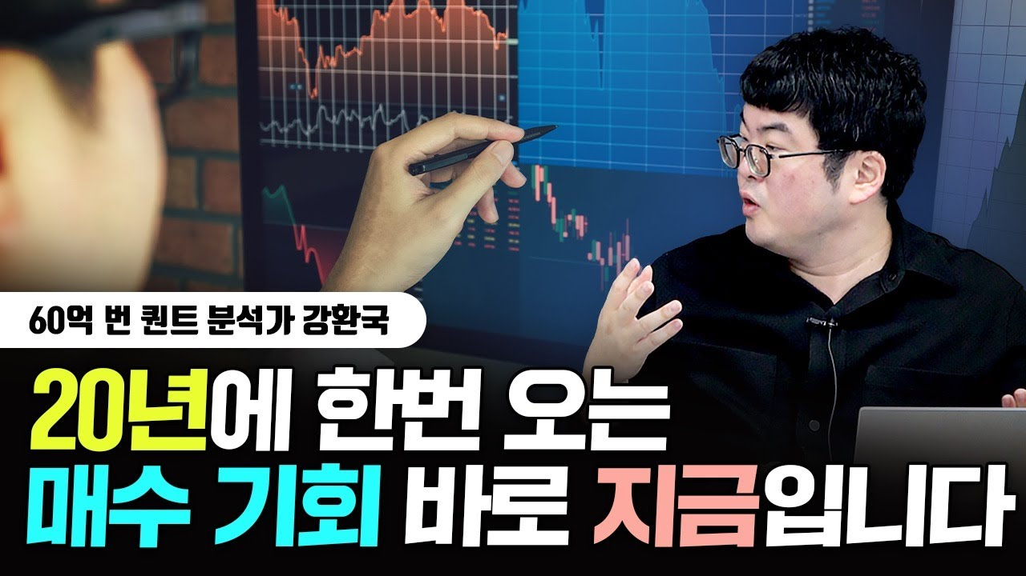
강환국의 스승님의 2025년 미국시장 전망
2022년 말 우주의 기운, 기억나십니까?
래리 윌리엄스가 2002년(!) 에 쓴 책에 보면
“2”로 끝나는 해가 보통 바닥
대통령 선거 2년차가 보통 바닥
11-4 천국 5-10 지옥
3개를 합치면 2022년 10월 말이 바닥 (근데 진짜 바닥이었음 ㅋㅋㅋㅋ)

Slide 20
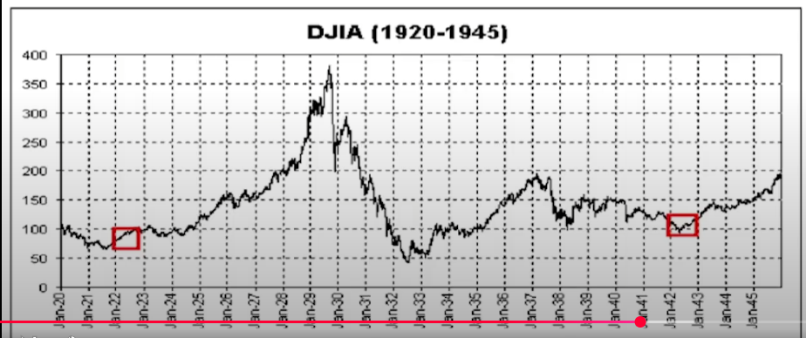
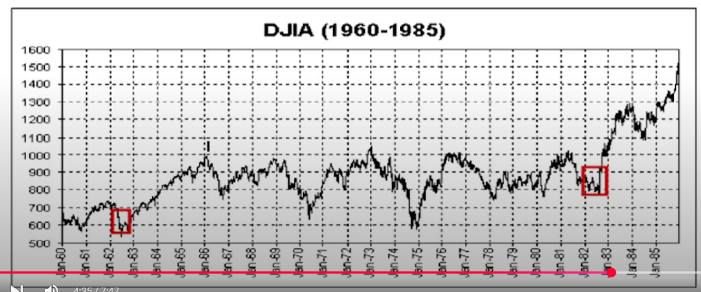
강환국의 스승님의 2025년 미국시장 전망
우주의 기운은 몇 년 유효한가? (873: 할투에 모든 답이 있다)
최근 100년 흐름을 보면
1922년(저평가): 7년 4배
1942년(저평가): 4년 2배 – 그 후 1966년까지 계속 7배 상승
1962년(고평가): 3년 반 75% (최근 4년이 이 사이클과 매우 흡사함!! 이때도 러시아가 문제)
그 후 개박살!! 1966년 1000, 1982년 770!! + 높은 인플레이션 (미국 주식 매일 오르지 않아!)

Slide 21
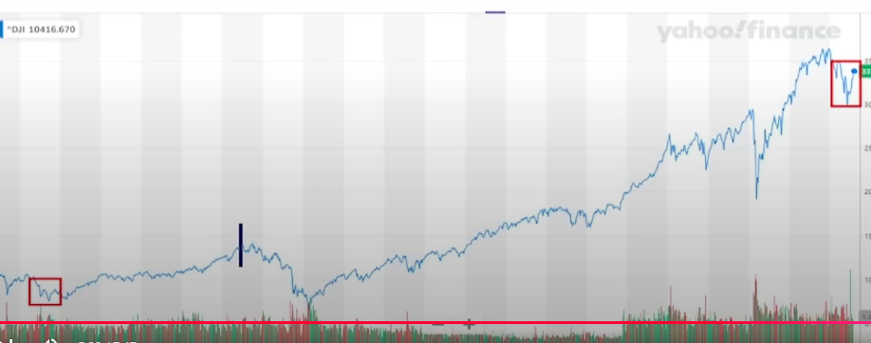
강환국의 스승님의 2025년 미국시장 전망
우주의 기운은 몇 년 유효한가? (873: 할투에 모든 답이 있다 – 최고 2배 정도 먹을 수 있대!)
최근 100년 흐름을 보면
1982년(초저평가): 5년 4배 + 12년 15배 미친 상승!
2002년(고평가): 4년 반 2배 – 그 후 서브프라임으로 반토막!
2022년(고평가): 2년 3개월 50% (나스닥은 2배 이상)
참고로 2025년과 가장 유사한 1965년 11% 상승, 2017년 13% 상승!
2025년과 가장 흡사한 구간 10개 모음: 12개월 평균 수익 8% 정도

Slide 22
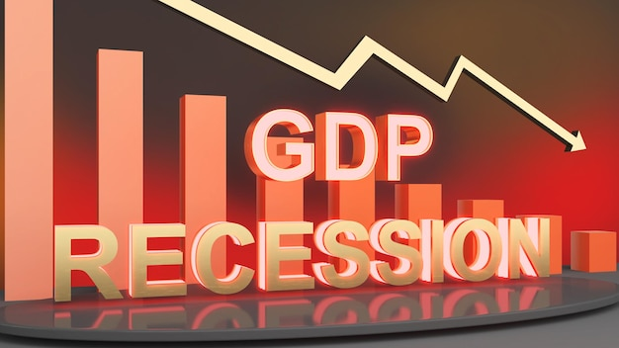
강환국의 스승님의 2025년 미국시장 전망
요약
스승님 가라사대 – 미국 주식, 2025년도 좋을 것이다 (코인쟁이로써도 – 옳소!)
강환국과 일치: 10년 패턴, 대통령 1년차, 거기에 Natural Cycle까지…
그러나 밸류에이션 압박 때문에 2023, 24년 같은 상승장은 어려움(이것도 나랑 똑같네)
그리고 모든 사이클이 겹친다: 2025년 말/2026년 초 폭망?
코인은 내 경험상 1-2달 빨리 – 2025년 10월 정도?
유튜브 구독자는 모르고 우리는 알지롱

Slide 23
강환국, 어떻게 80% 맞추는 것인가?
그냥 과거가 대체로 되풀이된다고 주장하는데 실제로 그럴 경우가 많다!!

Slide 24
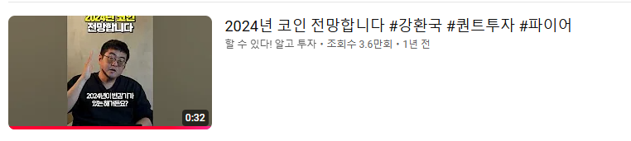
강환국, 어떻게 80% 맞추는 것인가?
코인은…
정말로 그냥 2차 반감기 (2016), 3차 반감기(2020) 패턴을 분석하고
이번에도 비슷하지 않겠어요? 라고 주장한 것이 전부 다임!
그냥 비트코인 가격 데이터 다운받아서 분석하는 것이 전부 다임
그런데 모든 것이 너무 비슷해서 내가 오히려 더 당황하는 중
반감기 후 3~4개월 횡보조정, 두 달 동안 비트코인 상승 (9.6), 둘 다 동반상승(11.6) – 똑같다!
그러니 나는 반감기 12~18개월 고점 이론을 믿는데 수요 폭발 땜에 18개월을 더 믿는다

Slide 25
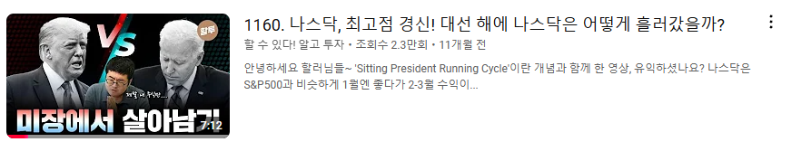
강환국, 어떻게 80% 맞추는 것인가?
미국 주식은
래리 윌리엄스가 가르친 수많은 패턴 중 ‘미국 대통령 사이클’이 최고!
진짜 얼추 그렇게 흘러간다 (1, 3, 4년차 굿, 2년차 배드) – 정치 흐름 + 자금 흐름 때문이다!
강환국의 업그레이드: 첫번째 임기냐, 두번째 임기냐?
첫 임기는 2년차, 두번째 임기는 8년차가 보통 위험 (그래서 22년 다운, 23/24년 상승 맞춤, 25 상승 전망)
그래서 나는 미국주식 망하는 해를 2028년으로 생각했는데 스승님은 2026년을 보고 계심
2025년에 스승님이 중요하게 보는 지표들 실제로 어떻게 흘러가나 분석할 예정!

Slide 26
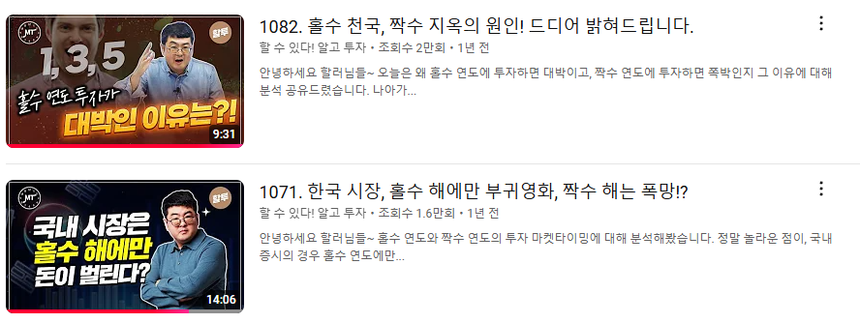
강환국, 어떻게 80% 맞추는 것인가?
한국 주식은
홀짝 흐름과 미국 시장과의 콤보
보통 홀수 해는 거의 무조건 좋다 (미국에서 선거 없거든)
짝수는 미국 2, 8년차는 같이 작살나고 나머지 짝수 해는 덜 망한다
11-4도 매우 잘 먹힌다
그래서 올해는 오른다
특히 1년 첫 다섯 거래일이 완전 컨펌! (12.31일 2,399, 오늘 2,4…)

Slide 27
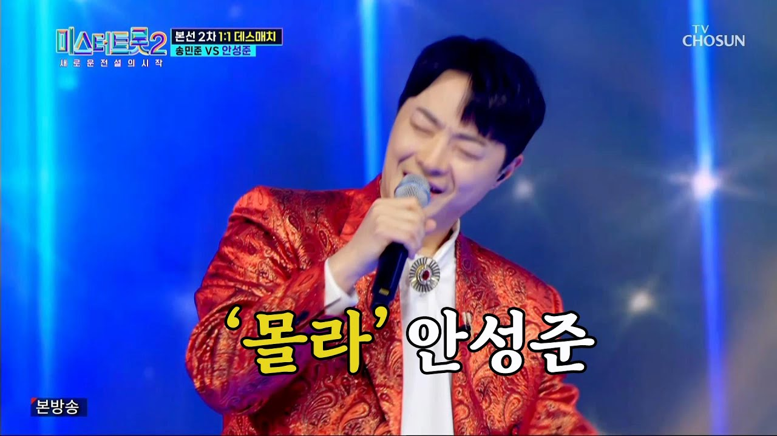
강환국, 어떻게 80% 맞추는 것인가?
채권, 원자재, 개별주
솔찍히 잘 모른다
그러니까 작년에 채권, 원자재 전망 거의 다 틀렸다
테슬라 맞은 거: 트럼프 되면 일론 머스크 굿
마이크로스트라테지: 비트코인 되면 얘도 굿
그거 말고는 그래서 전망이 없다, 그런데 이제는 다르다!

Slide 28
Seasonality.ai 실습
아니 뭐 이런 게 다 있어… 미친…

Slide 29
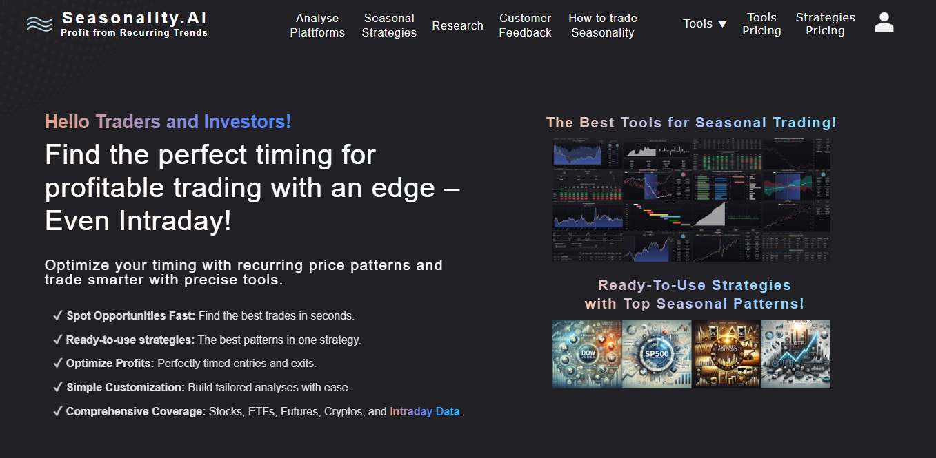
Seasonality.ai
미쳤습니다 진짜!
이제 나는 진짜 지식인! 영상 날로 수업 날로!
이제 매월 그 달에 유력한 자산군이나 종목 공개해 드리겠습니다. (한국이 없는 것이 옥의 티!)
날로 먹지만 유익하고 차별화된 수업을 하는 강환국!
강환국 명언: “계절성? 분명 이유가 있다. 니가 이유를 모른다고 그 이유가 존재하지 않는 것은 아니다＂

Slide 30
전망 잘하면 돈 버나?
그게… 그게…

Slide 31


전망 잘 하면 돈 버나?
‘돈 버는 것’ 과 ‘전망’은 다른 분야이다!
전망은 유튜브 하기 위해 필요하고, 돈을 벌기 위해선 트레이딩 기법이 중요하다!
놀랍게도 돈 엄청 버는 사람 중에서 승률이 50% 이하인 경우가 굉장히 많습니다.
내가 아는 은둔 고수도 전망은 엄청 자주 틀리는데 돈은 많이 법니다.
심지어 아예 전망을 안 하는 사람들도 있습니다.
뭘 어떻게 하길래?

Slide 32

전망 잘 하면 돈 버나?
‘수익은 길게, 손실은 짧게’
고수들은 들어가는 룰 + 나가는 룰이 매우 명확하다!
1. 본인 전망대로 AND OR 2. 본인만의 규칙을 따라서 (예시: 돌파매매)
그런데 – 들어가기 전 “내가 이때 내가 틀렸다는 것을 인정하겠다” 하는 룰이 있다! 그리고 그땐 무조건 판다!
언제 틀렸냐고? 가격의 하락하면! 그리고 그들은 인정이 빠르다(손실은 짧게!)
리스크 관리: 차의 안전벨트와 비슷! (차 사고 내고 싶은 사람은 아무도 없지만 벨트 + 에어백이 있다!)
전설의 1218 영상 (Iron Kim 사부님)

Slide 33
전망 잘 하면 돈 버나?
그리고 전망이 맞으면
일반인들보다 오래 버티거나 불타기까지 하면서 수익을 극대화한다! (수익은 길게)
상승 추세가 꺾였다는 뚜렷한 증세가 안 보이면 왠만하면 버틴다, 하락을 예측하지 않는다
그래서 내가 1월 조정장이 좀 두려워도 큰 포지션을 그냥 유지한다
대한민국 최대 피부과 의사: “직원들 고용하면 얘 좀 아니다 싶으면 금방 짜르고 잘 하는 애들은 초고속 승진“
수익은 길게, 손실은 짧게는 인생에도 그대로 적용이 됩니다!!
전설의 1218 영상 (Iron Kim 사부님)

Slide 34
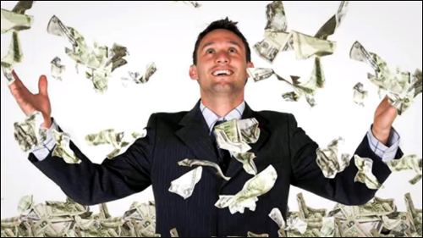
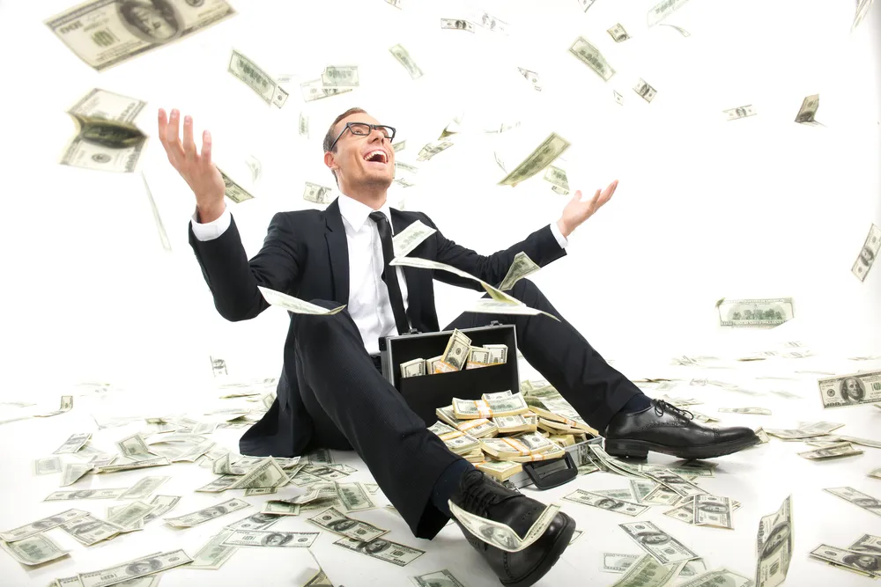
전망 잘 하면 돈 버나?
오해하지 마시라! 전망 적중 확률이 높으면
돈 버는데 유리한 것은 확실하다!
그러나 80%는 거의 맥시멈! (왜냐면 내가 보는 확률들이 80%가 거의 최대치니까)
그 80%일때 좀 크게 먹고 20% 깨질 때 빨리 인정해야 돈을 번다!!
오늘 배운 내용으로 시장 방향을 잡을 수 있다, 현명한 트레이딩이 필요!
그래서 숙제에 “매도 전략＂을 매번 물어봤던 것이다!

